Slide 1


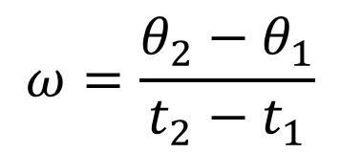

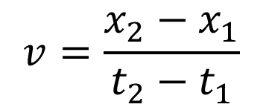






$$\left(t_{1}, x_{1}\right)$$
$$\left(t_{2}, x_{2}\right)$$
$$\left(t_{1}, θ_{1}\right)$$
$$\left(t_{2}, θ_{2}\right)$$
$$v=\frac{x_{2}−x_{1}}{t_{2}−t_{1}}$$
$$ω=\frac{θ_{2}−θ_{1}}{t_{2}−t_{1}}$$
平均线速度
平均角速度
每秒旋转的角度

Slide 2

瞬时线速度 = 对位移求导
瞬时角速度 = 对角度求导

Slide 3
















M法
T法
PLL法
卡尔曼滤波器

Slide 4
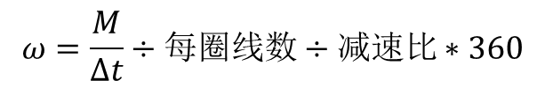
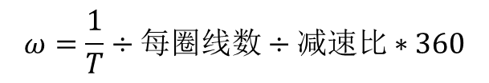
M法
（适用高转速）
T法
（适用于低转速）
$$ω=\frac{M}{∆t}÷每圈线数÷减速比∗360$$
$$ω=\frac{1}{T}÷每圈线数÷减速比∗360$$

Slide 5
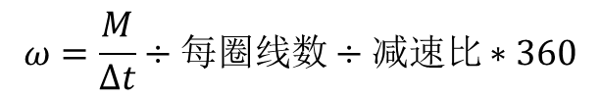
M法
（适用高转速）
$$ω=\frac{M}{∆t}÷每圈线数÷减速比∗360$$

Slide 6

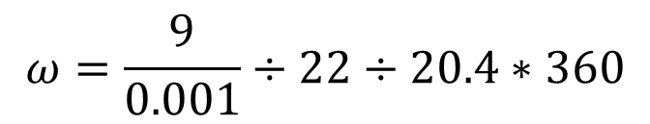


M法
（适用高转速）
例题：如图，使用M法对电机进行测速。测量间隔取1ms，所用编码器为11对极，减速比为20.4。假设在测量间隔内编码器的数值从100增加到109，请计算编码器的转速ω。
$$M=109−100=9$$
$$ω=\frac{9}{0.001}÷22÷20.4∗360$$
$$=7219°/s$$
$$=23.6∗360°/s$$
$$ω=\frac{M}{∆t}÷每圈线数÷减速比∗360$$

Slide 7



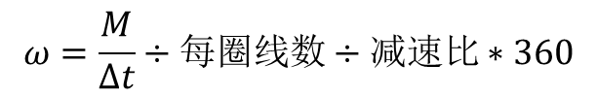




$$ω=\frac{M}{∆t}÷每圈线数÷减速比∗360$$
Δt过短，远远小于编码器计数间隔

